Slide 1
Rozdział 32

Slide 2
Opieka nad gościem w czasie pobytu w hotelu
Od momentu przybycia gościa do hotelu recepcjonista jest odpowiedzialny za spełnianie jego wszystkich oczekiwań i potrzeb.
Recepcjonista obsługuje gościa:
osobiście,
Po rzez bezpośrednią współpracę z pozostałym personelem hotelu.

Slide 3
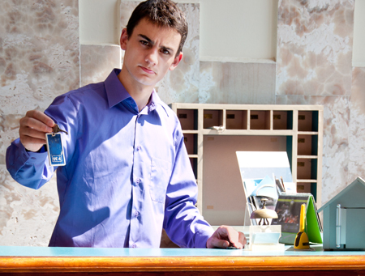
Opieka nad gościem w czasie pobytu w hotelu
Podstawowe zasady:
Recepcjonista obsługuje gościa oraz rozmawia z nim zawsze na stojąco.
Spotkany gość w hotelu jest zawsze witany odpowiednim zwrotem, zależnie od pory dnia i nocy.
Bieżąca usługa gościa jest najważniejszą czynnością pracownika hotelu i ma pierwszeństwo przed innymi obowiązkami.
Prowadzenie rozmów telefonicznych z innymi pracownikami w obecności gościa jest niedozwolone.
Głośne porozumiewanie się pracowników jest wykluczone.
Picie i jedzenie na stanowisku pracy jest niedopuszczalne.

Slide 4
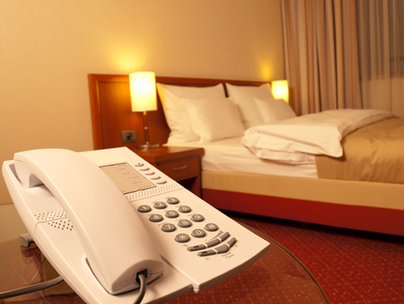
Budzenie gości
Przyjmując prośbę o budzenie:
Należy pamiętać o prawidłowym zanotowaniu budzenia,
W czasie rozmowy potwierdź: czas budzenia, nazwisko osoby, numer pokoju.

Slide 5
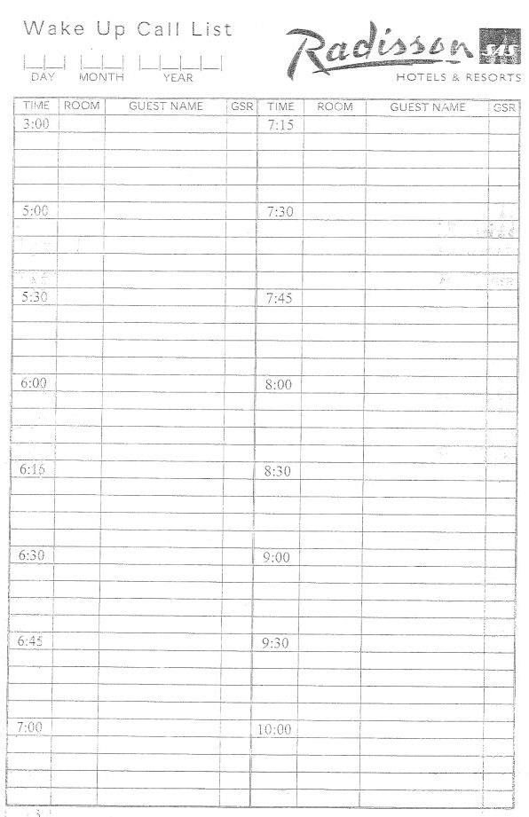
Budzenie gości

Slide 6
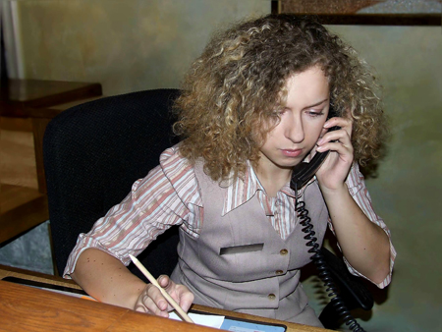
Budzenie gości
Recepcjonista przekazując zmianę musi powiedzieć swojemu zmiennikowi, że ma obudzić gościa.
Przy budzeniu telefonicznym rozmowa obejmuje:
powitanie,
sprawdzenie nazwiska gościa,
podanie dokładnego czasu.

Slide 7
Budzenie gości
W dużych hotelach dopuszcza się budzenie gości nie wcześniej niż 5 minut i nie później niż 3 minuty w stosunku do godziny zleconej przez gościa.
Czasami zdarza się, że gość pomimo budzenia nie reaguje na budzenie. W takiej sytuacji recepcjonista lub inna osoba powinna udać się do pokoju w celu sprawdzenia przyczyny braku reakcji na budzenie. Zachowanie takiej osoby powinno być takie samo, jak np. pracownika służby pięter przy wejściu do pokoju: trzykrotne pukanie oraz przedstawienie się „służba pięter”, „recepcja” itp.
Usługa budzenia jest bezpłatna!

Slide 8
Wiadomości
Wiadomości są przekazywane w formie:
pisemnej,
ustnej.
Recepcjonista musi przekazywać wiadomości:
członkom personelu,
klientom,
gościom,
delegatom na konferencje,
osobom odwiedzającym gościa.

Slide 9
Wiadomości
Przyjmowanie wiadomości:
Ustal, komu należy wiadomość przekazać.
Zapisz ją dokładnie, z wszystkimi istotnymi szczegółami.
Powtórz w całości wiadomość przy rozmówcy.
Przekaż wiadomość adresatowi tak szybko, jak jest to możliwe.
Jeżeli jest to możliwe, sprawdź, czy odbiorca dobrze zrozumiał wiadomość.

Slide 10
Wiadomości
Do przekazywania wiadomości używamy tzw. message - to druk, na którym przekazujemy gościowi informacje pozostawione dla niego w recepcji. „Message” może mieć formę koperty, w której po rozłożeniu ukazuje się wiadomość.
Druk taki powinien zawierać:
Imię i nazwisko osoby przekazującej wiadomość;
Numer kontaktowy do osoby przekazującej wiadomość, nazwę firmy;
Datę i godzinę przyjęcia wiadomości;
Formę przyjęcia wiadomości (osobiście, telefonicznie, pisemnie);
Nazwisko i imię gościa, do którego adresowana jest wiadomość;
Treść wiadomości;
Podpis osoby przyjmującej wiadomość.

Slide 11
Wiadomości - tzw. message

Slide 12
Wiadomości
Informacje powinny być dostarczone adresatowi jak najszybciej. Jeżeli gość przebywa na terenie hotelu, to czas dostarczenia wiadomości nie powinien przekraczać kilkunastu minut.
Druki wiadomości:
są trwałe,
dokładniejsze,
nie pomijają szczegółów,
służą później jako dokument,
umożliwiają bezpośrednie przekazanie wiadomości,
nie można ich zapomnieć,
można w każdej chwili do nich ponownie sięgnąć.

Slide 13
Wiadomości
Jak postąpić w sytuacji...?
Kiedy gość przebywa w pokoju - najprościej: powiadomić telefonicznie o korespondencji, która właśnie nadeszła. Pytamy gościa, czy życzy sobie, aby wiadomość dostarczyć przez portiera, czy zechce ją odebrać osobiście. Jeżeli wiadomość dostarcza portier lub inny pracownik hotelu, powinien zapukać delikatnie do drzwi, a kiedy gość otworzy, wręczyć mu na tacy kopertę z wiadomością.

Slide 14
Wiadomości
Jeżeli gość jest nieobecny w hotelu, to najlepiej pozostawmy dla niego wiadomość w klucznicy obok klucza lub w innym przeznaczonym na to miejscu.
Kiedy gość przebywa poza pokojem (ale przebywa na terenie obiektu hotelowego) - zacznij od karty rezerwacji i sprawdź, czy nie korzysta aktualnie z dodatkowych usług, np. kortów tenisowych.
Kiedy gość stały lub VIP przebywa poza pokojem i jest to gość znany większości pracownikom, to kilka telefonów do kawiarni, restauracji czy sali bankietowej pozwoli szybko ustalić, gdzie znajduje się osoba poszukiwana.

Slide 15
Wiadomości
Jeżeli hotel dysponuje nagłośnieniem korytarzy i holu - to ogłaszamy przez mikrofon informację o poszukiwaniu osoby np. z pokoju nr…, Pana Kowalskiego, na którego w recepcji czeka wiadomość lub przesyłka.
Jeżeli mamy poszukać gościa w sali restauracyjnej, kawiarni, nie zakłócając atmosfery lokalu, to powinniśmy użyć tzw. „tablicy ruchomej”, na której zapisujemy wyraźnie nazwisko osoby pilnie poszukiwanej. Następnie polecić portierowi, aby przeszedł się z tablicą po wszystkich restauracjach i kawiarniach, aż dotrze do osoby poszukiwanej i przekaże mu tę wiadomość.

Slide 16
Udzielanie informacji
Aby skutecznie udzielić informacji musisz znać swój hotel.
W szczególności powinieneś posiadać informacje na temat:
Zakwaterowania - recepcjonista, który chce skutecznie prowadzić sprzedaż, musi posiadać dokładne informacje na temat liczby wolnych pokoi oraz ich standardu, cen);
Wyposażenia pokoi;

Slide 17
Udzielanie informacji
Restauracji i barów - personel recepcji powinien znać godziny otwarcia restauracji i baru, zawartość karty. Jeżeli przewidziana jest na weekend impreza okolicznościowa i restauracja będzie zamknięta, należy o tym poinformować gości przy przyjmowaniu rezerwacji;
Rozrywki - jeżeli hotel prowadzi działalność rozrywkową personel recepcji powinien znać godziny tej działalności, koszt karty wstępu i posiadać inne niezbędne informacje, by móc przekazać je zainteresowanym gościom;
Konferencji i spotkań - każdy zainteresowany urządzeniem konferencji, spotkania będzie chciał zapytać o takie szczegóły, jak powierzchnia, przeznaczenie i pojemność poszczególnych sal;
Informacje o najbliższej okolicy twojego zakładu pracy.

Slide 18
Udzielanie informacji
Personel recepcji nie rozmija się z prawdą, jeżeli uważa, że gość oczekuje od niego wiedzy o wszystkim. Nawet jeżeli znasz wszystkie odpowiedzi na pytania dotyczące wymienionych tematów, to i tak może się zdarzyć, że ktoś zada Ci pytanie, na które nie potrafisz odpowiedzieć.
Jeżeli nie znasz odpowiedzi na zadanie pytanie, nie mów:
„Przykro mi, nie wiem”.
Raczej powiedz:
„Przykro mi, nie wiem, lecz jeżeli poczeka pan chwilę, to postaram się dowiedzieć.”
Recepcja jest centrum komunikacji każdego hotelu. Odbywa się tu przepływ informacji. Udzielanie informacji jest usługą bezpłatną.

Slide 19
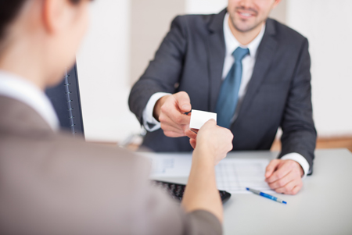
Udzielanie informacji
Należy udzielać informacji:
jasno,
rzetelnie,
precyzyjnie i wyczerpująco.
Recepcjonista może udzielać informacji:
przez telefon,
osobiście.

Slide 20
Udzielanie informacji
Udzielając informacji recepcjonista korzysta z:
prasy (informacje o imprezach kulturalno-rozrywkowych, repertuarze proponowanym przez kina, teatry itp.),
Internetu (aktualne kursy walut, rozkłady jazdy - samoloty, PKP i PKS),
map, folderów i informatorów, książek telefonicznych.

Slide 21
Udzielanie informacji
Przyjęty sposób postępowania:
Przywitaj gościa ciepłym uśmiechem.
Słuchaj uważnie, aby poznać jego życzenia.
Jeżeli trzeba, zanotuj ważniejsze informacje w punktach.
Aby uniknąć nieporozumień, powtórz główne punkty przy gościu.
Skoncentruj się bardziej, jeżeli sprawa jest trudna lub gość jest osobą niedosłyszącą.

Slide 22
Udzielanie informacji
W przypadku wątpliwości, nie wahaj się zadać kilku pytań dodatkowych.
Załatw sprawę natychmiast.
Zaproponuj inne rozwiązanie, np. „Jest duży wybór restauracji w najbliższej okolicy”.
Zaproponuj pewien tryb postępowania: „Chciałbym polecić naszą restaurację na pierwszym piętrze”.
Zaproponuj pomoc w wyszukiwaniu informacji.
Potwierdź to, co już zostało ustalone mówiąc np. „ Zatem, stolik na cztery osoby, godzina 20.00, dziś wieczorem”.
Zakończ rozmowę optymistyczną uwagą, np. „Mam nadzieję, że posiłek będzie Państwu smakował”.

Slide 23
Udzielanie informacji
Recepcjonista powinien posiadać:
Listę wszystkich usług i produktów, które firma sprzedaje, z informacjami na temat ich cen, godzin otwarcia itp.;
Wiedzę na temat przepisów i zasad działania firmy oraz przepisów prawa dotyczących miejsca pracy, np. takich, które stanowią, iż młodzież poniżej 18 lat nie może kupować w barze napojów alkoholowych;
Listę z nazwiskami członków personelu, numerami ich telefonów wewnętrznych i zajmowanymi stanowiskami;
Wiedzę na temat tego, jakie rozrywki oferuje gościom codzienny program hotelowy, oraz nazwiska i telefony animatorów;
Dobrą orientację na temat tego, co dzieje się na terenie miejscowości, aby móc poinformować gości o godzinach nabożeństw, rozrywkach, usługach pocztowych, możliwości korzystania z biblioteki;
Materiały informacyjne, takie jak miejscowe gazety (lokale rozrywkowe, sklepy, numery służb publicznych), książki telefoniczne itd.

Slide 24
Udzielanie informacji
Najważniejsze zasady udzielania informacji:
Recepcjoniści mają pełne prawo uważać, iż goście spodziewają się, że recepcjonista jest osobą, która wie wszystko. Jeżeli goście odniosą wrażenie, że recepcjonista jest zawsze do ich dyspozycji, będą nie tylko zadowoleni, lecz prawdopodobnie polecą zakład innym.
Umiejętność spokojnego i dokładnego działania w napiętej atmosferze jest cechą dobrego recepcjonisty. Są takie chwile, kiedy wydaje się, że wszystko dzieje się na raz. Kiedy ktoś czeka na recepcji, a ty jesteś zajęty, zdobądź się na uśmiech i wyjaśnij, że będziesz za chwilę do dyspozycji gościa. Dla osoby czekającej oznacza to, że została przez ciebie zauważona i że zajmiesz się nią od razu, kiedy tylko będziesz wolny. Przyjazna i szybka reakcja świadczy o tym, ze gość jest dla firmy osobą mile widzianą i ważną, oraz o tym, że będzie w podobny sposób traktowany w czasie całego pobytu.

Slide 25
Udzielanie informacji
Recepcjonista ma obowiązek udzielania informacji również gościom z zewnątrz.
Recepcjonista powinien też wiedzieć, kiedy lepiej jest nie odpowiadać na pewne pytania, tylko skierować gościa do bardziej kompetentnej osoby.
Jeżeli nie jesteś pewien, że znasz właściwą odpowiedz na zadane ci pytanie – nie zgaduj. Sprawdź w dostępnym ci materiale źródłowym lub zapytaj kogoś, kto będzie znał odpowiedź.
Informacja musi być aktualna, dokładna, rzetelna, zrozumiała, kompletna, łatwo i szybko dostępna. Informacja bez tych cech staję się bezużyteczna. Pracownicy recepcji zbierają informacje tworząc własne bazy informacji, niezbędne do wykonywania własnych zadań zawodowych.
Im więcej informacji podasz gościom bez uciekania się do pomocy innych ludzi, tym lepiej. W ten sposób dajesz im do zrozumienia, że zależy ci na solidnym wykonywaniu obowiązków.

Slide 26
Udzielanie informacji
Przykładowe informacje udzielane przez recepcję:
Basen jest czynny od godziny 7.00 do 20.00.
Sala konferencyjna znajduje się na drugim piętrze po lewej stronie.
Galeria Centrum znajduje się obok Bramy Portowej.
Automaty z kawą znajdują się obok środkowej klatki schodowej na każdym piętrze.

Slide 27
Udzielanie informacji
Tak, obchody Dni Morza trwają do soboty, wstęp na pokład żaglowca „Burza” wynosi 10 zł od osoby.
Bary szybkiej usługi czynne są do 24.00.
Przejazd do lotniska trwa około 40 min.
Proszę spojrzeć na plan miasta. Tu jest nasz hotel, a tu teatr, do którego chce pan się udać. Najwygodniej dotrzeć tam idąc główną ulicą i skręcić w prawo. Przy wskazywaniu drogi ważne jest, aby: wskazać na planie miejsce hotelu, skąd gość wyrusza, wybrać najprostszą trasę (głównymi ulicami) i określić pozycję, wykorzystując wiedzę o położeniu charakterystycznych budowli, pomników, mostów.

Slide 28
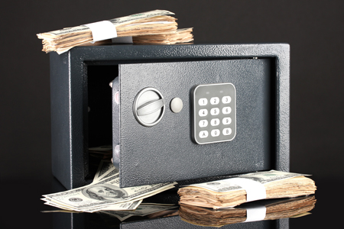
Depozyt
Znajduje się pod opieką recepcji i jest do dyspozycji gościa przez całą dobę.
Hotele zobowiązane są przyjąć na przechowanie należące do gościa hotelowego pieniądze, papiery wartościowe, cenne przedmioty, kosztowności.
Usługa świadczona jest nieodpłatnie.

Slide 29
Depozyt
Informacja o możliwości korzystania z sejfu hotelowego powinna być umieszczona w karcie pobytu, a także w informatorze o usługach znajdujących się w każdym pokoju noclegowym.
Usługi udostępniania depozytów świadczone są przez całą dobę przez upoważnionego pracownika.
Gość otrzymuje klucz jednostkowy; klucz uniwersalny jest w posiadaniu upoważnionego pracownika recepcji. Duplikaty wszystkich kluczy, odpowiednio zabezpieczone, przechowuje się w kasie głównej hotelu.
Zasady dotyczące świadczenia usług depozytowych gość przyjmuje do wiadomości, podpisując umowę użyczenia skrytki łącznie z kwitem depozytowym. Dokumenty muszą być wypełnione dokładnie, a podpis pracownika musi być czytelny.

Slide 30
Depozyt
Sejfy indywidualne, znajdujące się w pokojach hotelowych, są składnikiem wyposażenia jednostki mieszkalnej. Gdy gość korzysta z sejfu indywidualnego, nie zawiera umowy z hotelem.
Instrukcja otwierania i zamykania sejfu powinna być umieszczona na jego drzwiczkach. Korzystając z sejfu, gość powinien zapamiętać numer wybranego kodu. Sejfy indywidualne dają możliwość zachowania większej prywatności niż ogólne sejfy hotelowe.

Slide 31
Bagaż gości
Gdy gość opuszcza hotel, a czeka np. na pociąg, musi gdzieś złożyć swój bagaż. Wtedy gość może przechować swój bagaż w hotelowej przechowalni. Chęć przechowania bagażu gość zgłasza:
pokojowej,
bagażowemu,
recepcjoniście.
Bagażowy powinien odebrać bagaż z pokoju gościa, przenieść do bagażowni i wydać w odpowiednim czasie. Bagażowy powinien także odnieść bagaż do samochodu lub autobusu gościa, jeżeli zaparkowany jest przed hotelem.
Bagażownia to pomieszczenie ogólnodostępne, z którego korzystają goście hotelu. Znajduje się ona na parterze hotelu, w pobliżu recepcji, przy holu niedaleko wejścia do hotelu i wind oraz klatki schodowej. Droga do bagażowni powinna być pozbawiona jakichkolwiek różnic poziomów i zakrętów.

Slide 32
Reagowanie w sytuacjach nagłych zagrażających bezpieczeństwu gości
Lista sytuacji zapewniających poczucie bezpieczeństwa gościa hotelowego:
Recepcjonista podaje klucz i kartę pobytu bez wymieniania numeru pokoju, aby informacja ta nie dotarła do niepożądanych osób.
Klucze można otrzymać tylko po okazaniu kart pobytu, chyba że gość jest już rozpoznawany przez recepcjonistę.
Klucz jest właściwie zabezpieczony, ponieważ po położeniu na ladzie jest natychmiast zabierany przez recepcjonistę.

Slide 33
Reagowanie w sytuacjach nagłych zagrażających bezpieczeństwu gości
Ochrona dyskretnie obserwuje sytuację i pilnuje, aby na terenie hotelu nie znajdowały się obce, niepożądane osoby. Wartościowe przedmioty można złożyć w sejfie hotelowym bez obaw o ich utratę.
Znaki ewakuacyjne zawieszone są na ścianach korytarza dla bezpieczeństwa - wskazują drogę ewakuacji.
Obok pokoju wisi gaśnica, a niedaleko jest klatka schodowa ewakuacyjna.

Slide 34
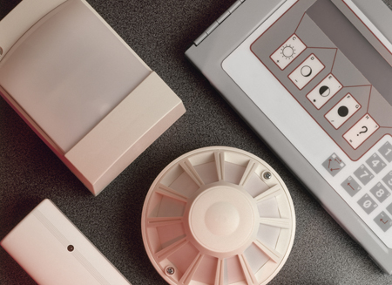
Reagowanie w sytuacjach nagłych zagrażających bezpieczeństwu gości
Sytuacje nagłe zagrażające bezpieczeństwu gości mogą być wywołane:
rozprzestrzeniającym się ogniem,
utleniającym się gazem,
przez grupę terrorystów,
przez sygnał o podłożeniu bomby itp.
W każdej sytuacji skutecznym reagowaniem jest reagowanie zgodne z regulaminem hotelu, p.poż, BHP, instrukcją ochrony hotelu. Każdy hotel ma swoje plany ewakuacyjne i swoje instrukcje. Recepcjonista nie może ulegać panice. Zawsze musi postępować zgodnie z instrukcją ochrony hotelu i wpływać uspokajająco na otoczenie.

Slide 35
Reagowanie w sytuacjach nagłych zagrażających bezpieczeństwu gości
Informowanie gości o zaistniałym niebezpieczeństwie:
W momencie zagrożenia bezpieczeństwa gości ważną sprawą jest sposób, w jaki będziemy informować o zaistniałej sytuacji.
Każdy hotel ma swoje regulaminy, według których recepcjonista musi postępować.
Nie wolno okazywać zdenerwowania.
Recepcjonista swoją opanowaną postawą powinien uspokoić gości, choćby sytuacja była bardzo groźna.
Nie wolno doprowadzić do paniki.
Recepcjonista powinien pamiętać o zapewnieniu opieki nad osobami niepełnosprawnymi przebywającymi na terenie hotelu. Powinien przypomnieć o tym odpowiednim służbom piętrowym.

Slide 36
Zmiana pokoju gościa
Konieczność zmiany pokoju jest nieprzyjemną sytuacją zarówno dla recepcjonisty, jak i dla gościa hotelowego.
Sytuacje wymagające zmiany pokoju:
nagła awaria urządzeń hydraulicznych/zalany pokój,
nagła awaria centralnego ogrzewania/zimne kaloryfery,
nagła awaria elektryczna/brak napięcia w sieci itp.,
uszkodzone meble,
nieprzyjemny zapach,
nocne hałasy
Konieczność zmiany pokoju zgłasza najczęściej:
gość hotelowy,
dział hskp,
dział techniczny.

Slide 37
Zmiana pokoju gościa
Jeżeli sytuacja tego wymaga i w przypadku awarii potwierdza to dział techniczny, recepcjonista zobowiązany jest do wyłączenia pokoju z użytkowania i przeniesienia gościa do innego pokoju. Sytuacja, kiedy gość jest na miejscu i można z nimi osobiście dokonać wszystkich uzgodnień, sprzyja szybkiemu rozwiązaniu problemu.
Przykładowe warianty rozwiązań:
Gość decyduje się na samodzielne przeniesienie swoich rzeczy do nowego pokoju.
Gość oczekuje pomocy ze strony hotelu przy przenoszeniu rzeczy. Wystarczy więc uzgodnić z nim w jakiej formie ma odbyć się przeprowadzka.
Gość zleca przeniesienie swoich rzeczy pokojowej, którą obdarza zaufaniem.
Gość oczekuje od hotelu przeniesienia rzeczy przy pełnej odpowiedzialności hotelu za procedurę zmiany pokoju.

